Slide 1
ТРИ МИССИИ УНИВЕРСИТЕТА В РАЗВИТИИ СОТРУДНИЧЕСТВА ННГУ С ВУЗАМИ РЕСПУБЛИКИ БЕЛАРУСЬ

Slide 2
Вузы-партнеры в Республике Беларусь
Полоцкий
государственный
университет
Белорусский
государственный
медицинский
университет
Белорусский
государственный
университет
Полесский
государственный
университет
Витебский
государственный
университет
Подписание соглашений в рамках Форума:
Гомельский государственный университет им. Ф. Скорины
Белорусский государственный университет физической культуры
Гродненский государственный медицинский университет
Гродненский государственный университет им. Я. Купалы

Slide 3
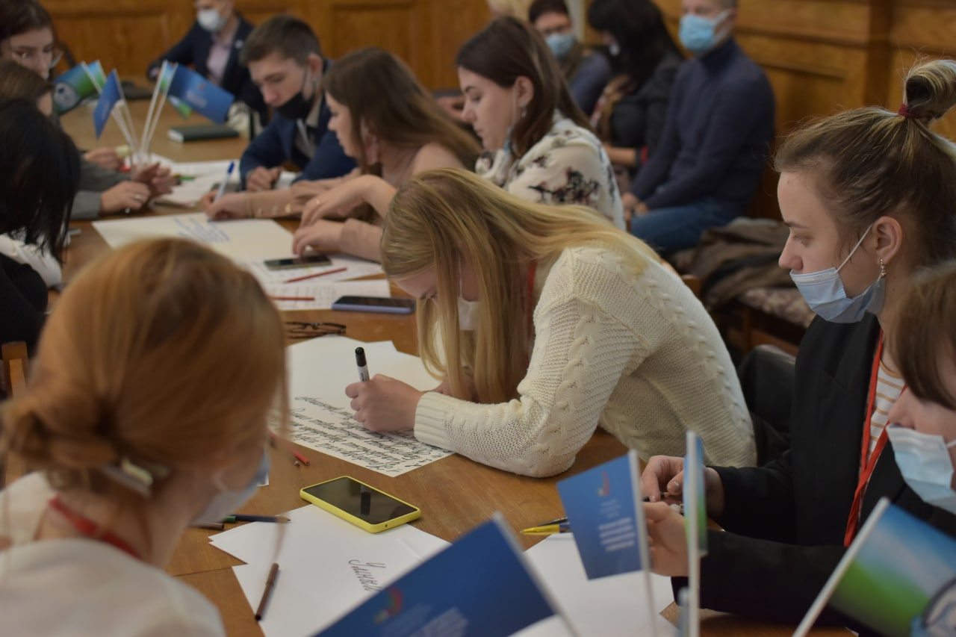
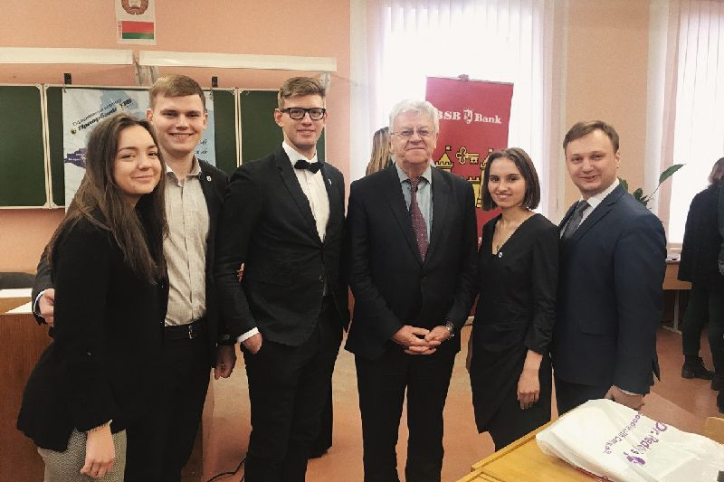
Сотрудничество в сфере образования
Развитие академической мобильности в 2022/2023 учебном году (семестровые обмены, летние школы, студенческие отряды)
Совместные открытые лектории в октябре-ноябре 2022 (лекции по IT, искусственному интеллекту, экономической безопасности, истории, математике, физике, биомедицине, фактчекингу, праву, педагогике)
Участие в студенческих олимпиадах и интеллектуальных конкурсах:
Олимпиада по предпринимательству «КапиталЪ» (ННГУ)
Международная олимпиада «Лобачевский/RU» (ННГУ)
Международная олимпиада по финансовой безопасности (МСИ ПОД/ФТ)
Евразийская олимпиада по аналитической экономике и прогнозированию (БГУ)

Slide 4
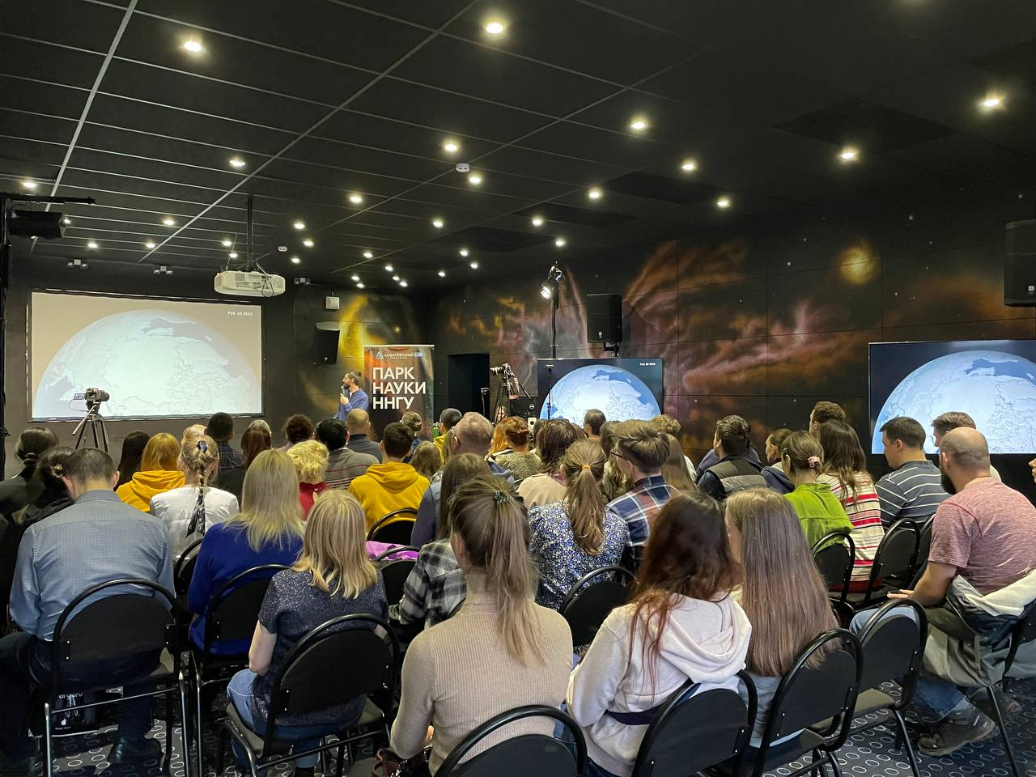
Сотрудничество в сфере образования
Открытый лекторий на базе Парка науки ННГУ «Лобачевский. Наука +». Цикл научно-популярных лекций с live-трансляцией и записью лекций
Организация и проведение педагогических форумов на базе белорусских вузов-партнёров
Опыт проведения международных педагогических форумов в очном и дистанционном формате на площадках зарубежных вузов-партнеров в 2020-2021 гг.
Доступ к массовым открытым образовательным курсам на онлайн-платформе ННГУ

Slide 5
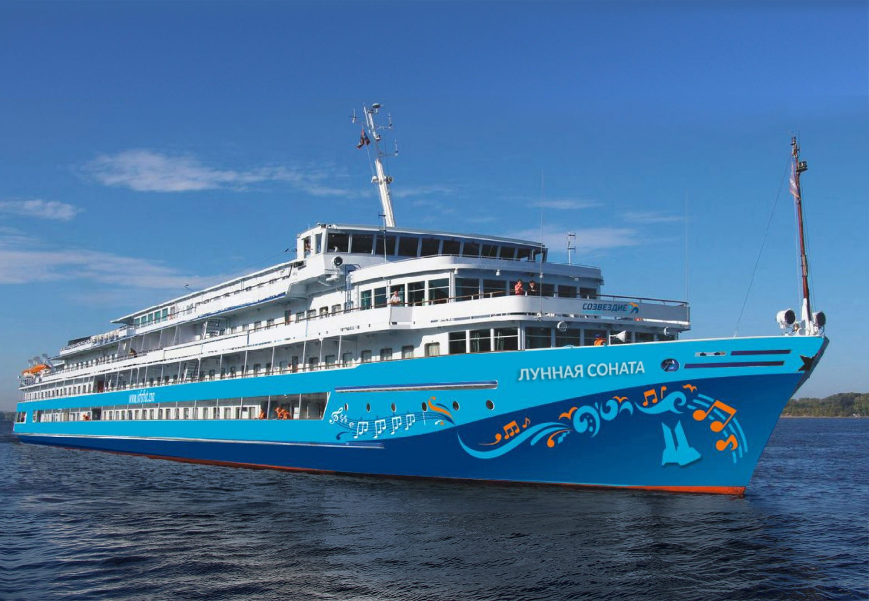
Сотрудничество в сфере образования
Ежегодный научно-практический форум специалистов в области международного образования «EduVolgaForum»
на теплоходе, следующем по р. Волга
тематические круглые столы и мастер-классы
возможности для развития сотрудничества и «прокачки» проектов
работа секций на базе российских и зарубежных вузов-партнёров
публикация статей по итогам конференции в журналах из перечня ВАК
программа повышения квалификации

Slide 6
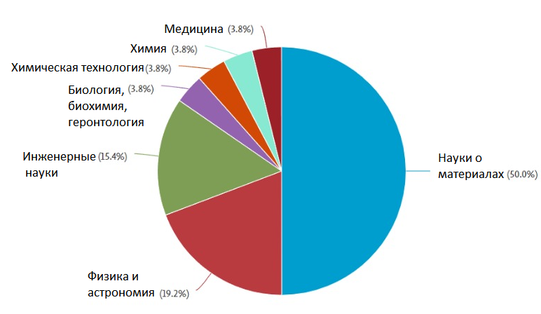
Научное сотрудничество
Совместные научные публикации (2021-2022)
Ежегодное участие в научных конференциях
Совместные научные публикации
Совместные научно-исследовательские проекты (гранты РНФ-БРФФИ)
Опыт реализации:
«Исследование физико-химических процессов светоизлучающих структур на основе оксида кремния, имплантированного ионами олова, кремния и цинка, для нового поколения оптоволоконных устройств», совместно с БГУ (2019-2021)
«Высокопрочные коррозийно-стойкие титановые сплавы для атомного машиностроения и ядерной энергетики», в партнерстве с ФТИ НАН Республики Беларусь (2019-2021)
В 2022 году поданы заявки на гранты РНФ-БРФФИ:
- совместно с БГУ: - совместно с ГГУ им. Ф.Скорины:
3 заявки в области физики
1 заявка в области биомедицины
1 заявка в области радиофизики
1 заявка в области химии

Slide 7
Перспективные направления научного сотрудничества
Искусственный интеллект, математические модели, алгоритмы и компьютерные технологии, технологии интеллектуализации общества
Биомедицинские технологии, фармацевтическая химия и молекулярная генетика
Новые транспортные и коммуникационные средства
Новые методы, материалы и устройства для преобразования, хранения и диссипации энергии
Новые компоненты для микро- нано- магнито- и оптоэлектроники
Нанотехнологии и аддитивные технологии
Лазерная физика, оптические и квантовые технологи

Slide 8
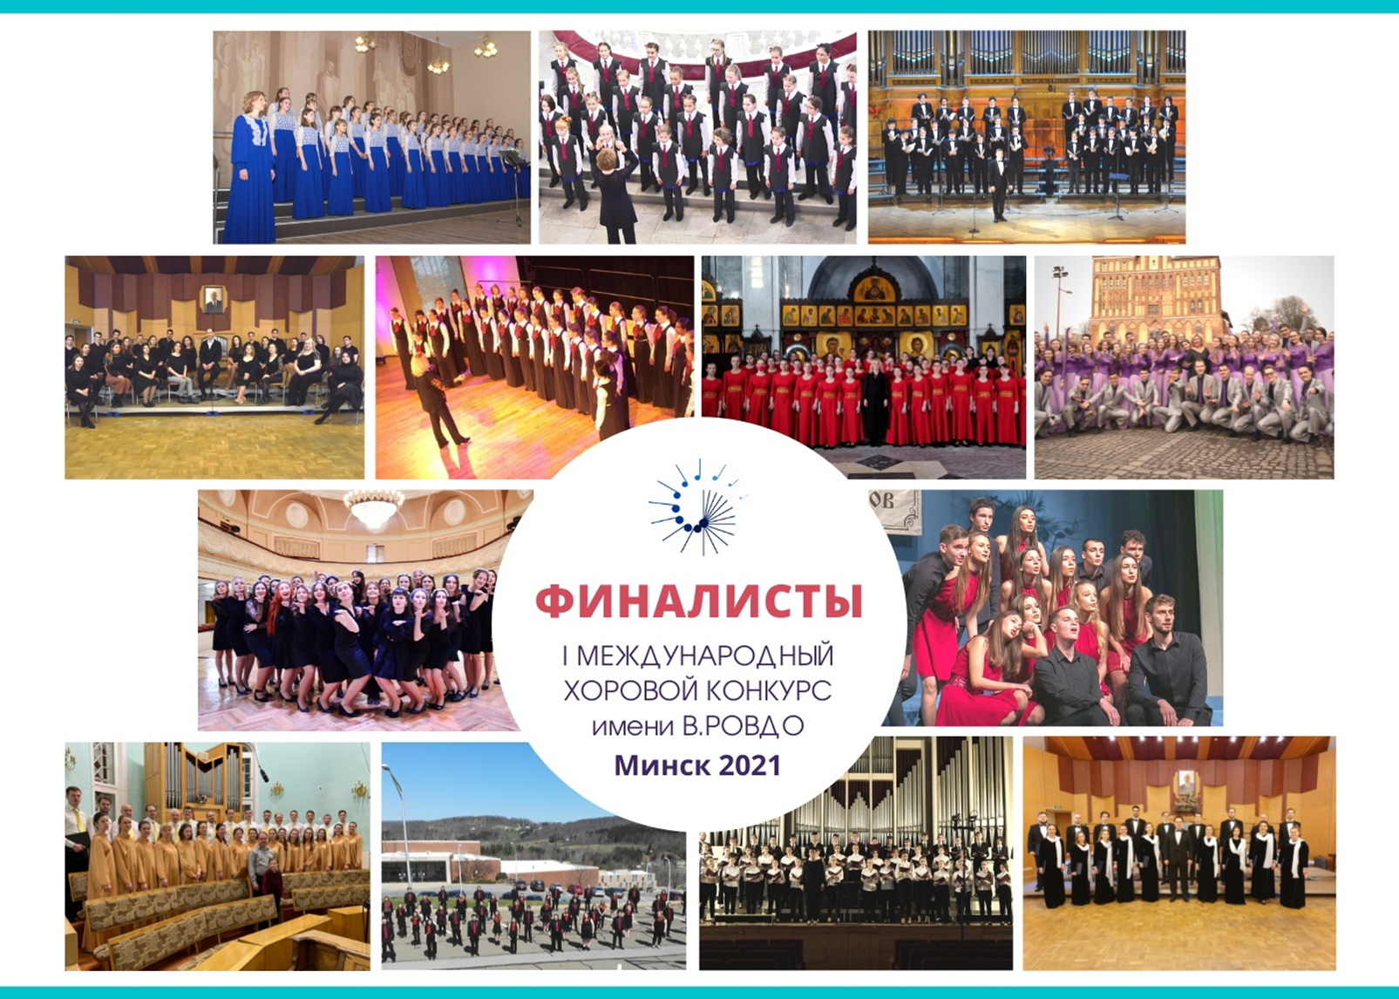
Молодежное сотрудничество
Хор ННГУ – в числе 100 лучших в мире
Международный студенческий конгресс «Разумный выбор»
Развитие командного духа и креативности
Конкурсный отбор участников
Поддержано Росмолодёжью
Проводится на Алтае (ноябрь-декабрь 2022)
Студенческий спорт
Международный конгресс «Ценности, традиции и новации современного спорта» (13-15 октября 2022, на базе Белорусского государственного университета физической культуры; ННГУ - соорганизатор)

Slide 9
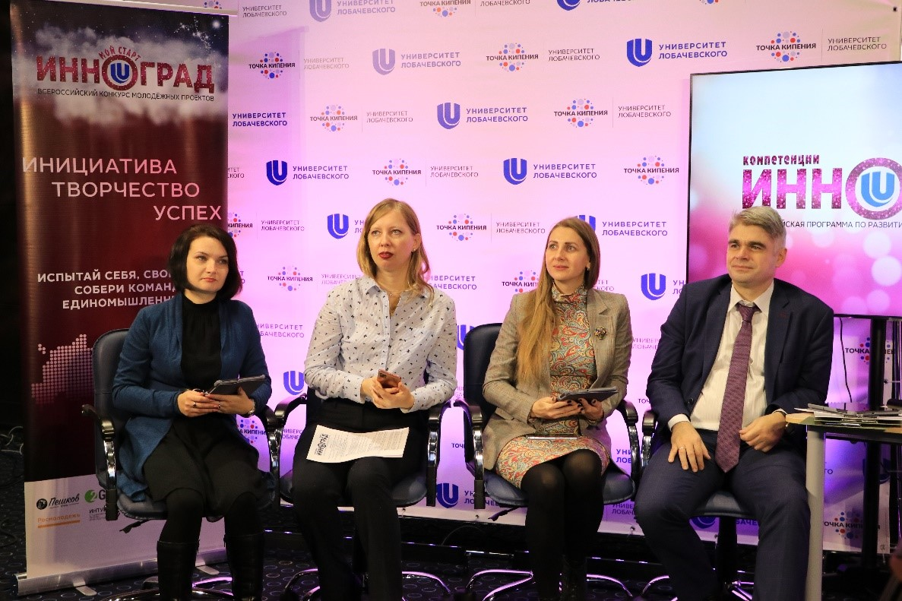
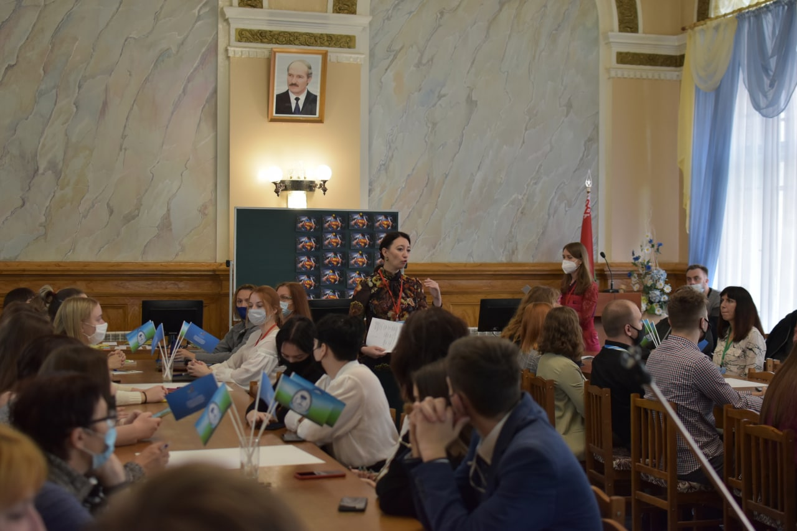
Конкурс по молодёжному предпринимательству «Инноград: лифт в будущее»
Уникальный проект по молодёжному предпринимательству. Реализуется с 2014 года на базе онлайн-платформы, разработанной в ННГУ. Участие в олимпиаде приняли около 3000 человек из более чем 70 городов России и стран СНГ
Реальная возможность прокачать soft skills и получить поддержку своих бизнес-проектов от индустриальных партнёров олимпиады
С 2021 года участниками конкурса стали студенты белорусских вузов (Белорусский национальный технический университет и Витебский государственный университет им. П.М. Машерова)

Slide 10
Предложения по сотрудничеству
Совместная научно-исследовательская и образовательная инфраструктура :
Создание сетевых лабораторий ННГУ с вузами Республики Беларусь, Национальной академией наук РБ и предприятиями – индустриальными партнерами в РФ и в Республике Беларусь;
Создание на конкурсной основе лабораторий, в т.ч. и сетевых, под руководством молодых ученых из Республики Беларусь;
Создание совместных кафедр с участием ННГУ в белорусских университетах-партнёрах;
Создание сетевых инженерных школ в области радиолокации, навигации, космической связи, архитектуры и элементной базы электроники между ННГУ и партнерами из Республики Беларусь.
Совместная научно-образовательная деятельность :
Постдокторские программы ННГУ/вузы-партнёры из Республики Беларусь;
Создание сетевых образовательных программ на базе совместных лабораторий (очное и дистанционное образование);
Академические обмены между ННГУ и вузами Республики Беларусь, Национальной академии наук РБ, стажировки на предприятиях – индустриальных партнерах двух стран;
Совместные программы аспирантуры, научные стажировки на базе сетевых лабораторий с вузами Республики Беларусь и Национальной академии наук РБ;
Разработка и реализация программ дополнительного профессионального образования для индустриальных партнеров из Республики Беларусь.
Развитие талантов
Создание сетевых магистерских программ с белорусскими вузами (1+1);
Организация и проведение олимпиад с участием студентов белорусских вузов;
Привлечение молодых ученых ННГУ к популяризации науки в высших и средних учебных заведениях в Республике Беларусь.

Slide 11
IV Форум Ассоциации вузов России и Беларуси
IX Форум регионов России и Беларуси
Предложение в Дорожную карту Форума Ассоциации вузов России и Беларуси:
Рассмотреть вопрос о проработке механизма финансовой поддержки академической мобильности обучающихся и преподавателей вузов двух стран (краткосрочные и долгосрочные программы академических стажировок, летние школы, повышение квалификации) и механизма поддержки реализации совместных образовательных программ между российскими и белорусскими вузами

Slide 12
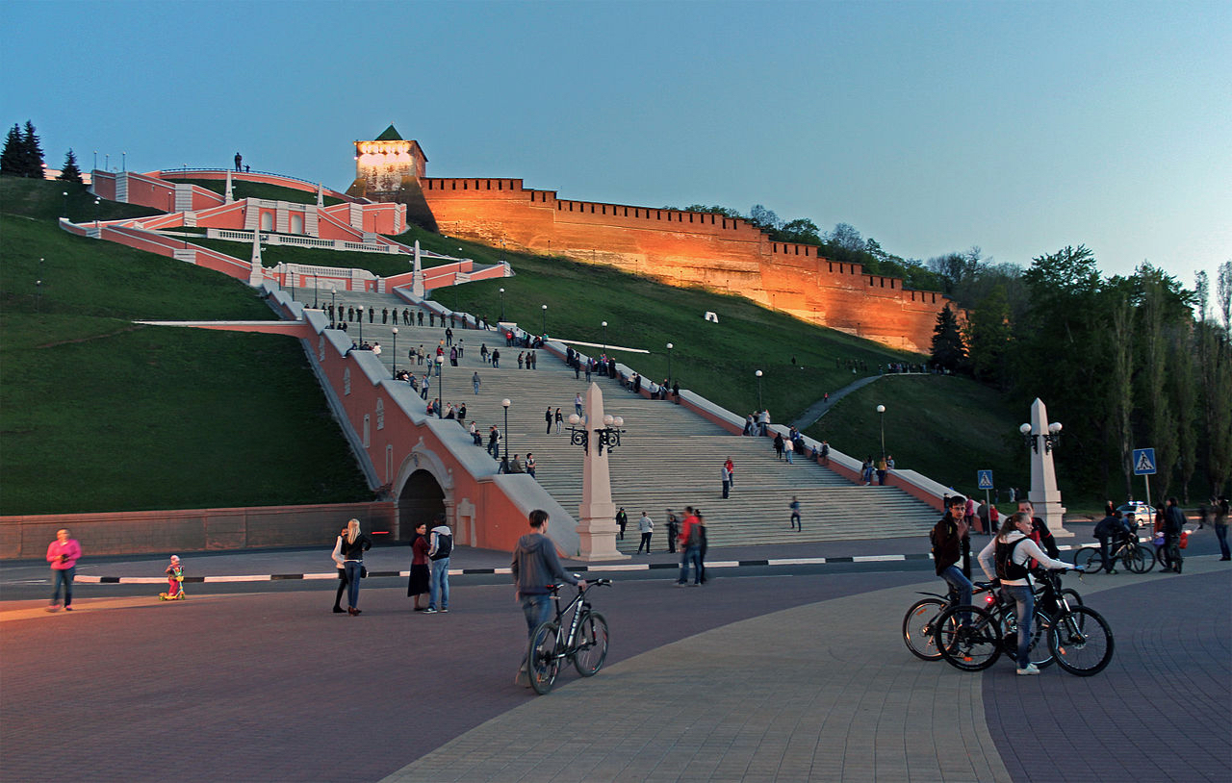
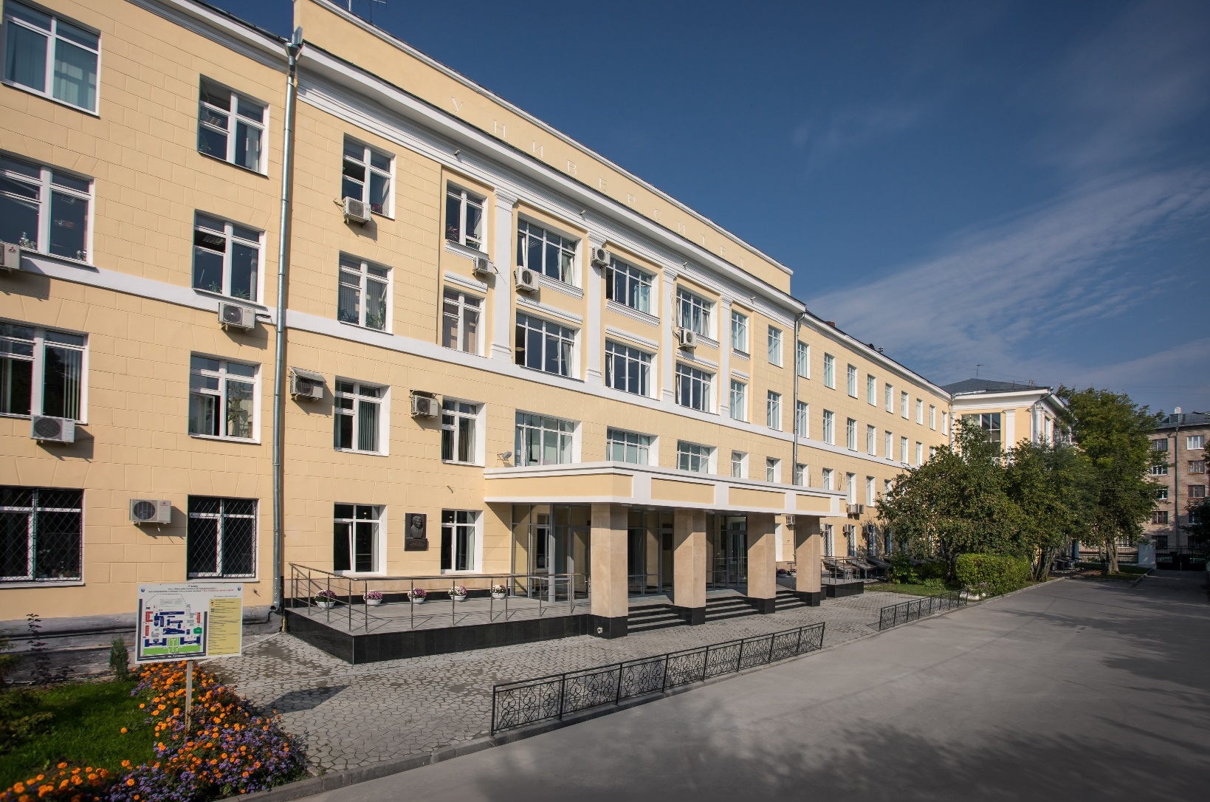
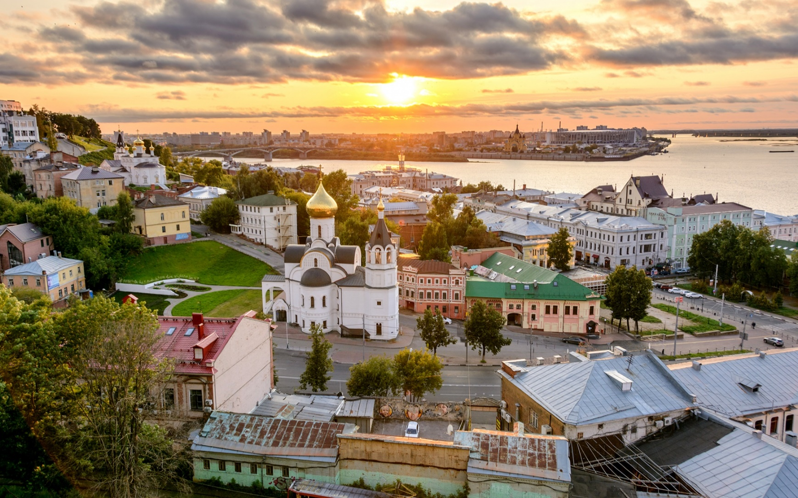
Молодежное сотрудничество
Форум молодых ученых СНГ
1-3 ноября 2022
Нижний Новгород, ННГУ
В рамках мероприятий, приуроченных к 300-летию Российской академии наук и 30-летию Содружества Независимых Государств
Основная задача Форума – консолидация потенциала для научно-технического сотрудничества молодых ученых государств-участников СНГ

Slide 13
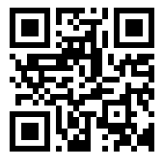
Спасибо за внимание!
unn@unn.ru

Slide 14
ННГУ: факты и цифры
13 5 4 1
факультетов и
институтов
исследовательских
институтов
филиала
университетская
клиника
27 000 1 300
студентов
ППС
1916
1918
1945
1956
1963
2009
2013
2014
2017
2021
Создание
Университета
Статус
государственного
университета
Первый
факультет
радиофизики
Назван в честь
Николая
Лобачевского
Первый факультет
ВМК
Национальный
исследовательский
университет
Вошел в проект
5-100
Запуск
суперкомпьютера
«Лобачевский»
Центр
инновационного
развития
Включение в программу Приоритет 2030

Slide 15
Факультеты и институты
500
образовательных
программ
– Химический факультет
– Радиофизический факультет
– Физический факультет
– Высшая школа общей и
прикладной физики
– Институт биологии и
биомедицины
– Институт информационных
технологий, математики и
механики
– Институт филологии и журналистики
– Институт экономики и
предпринимательства
– Институт международных
отношений и мировой истории
– Факультет социальных наук
– Юридический факультет
– Факультет физической культуры и
спорта
– Институт реабилитации и здоровья
человека
270
190
бакалавриат
магистратура
4
68
ординатура
аспирантура

Slide 16
Наука сегодня
РНФ
РФФИ
3 55 143
мегагранта
гранта
грантов
→
Научно-образовательный математический центр
1300
→
Научный центр мирового уровня «Центр фотоники»
профессоров и
преподавателей
600
Крупный научный проект «Надёжный и логически
прозрачный искусственный интеллект: технология,
верификация и применение при социально-значимых
и инфекционных заболеваниях»
→
аспирантов
15
Крупный научный проект «Разработка экологически
безопасных и энергоэффективных спектральных и лазерных технологий для увеличения продуктивности
сельскохозяйственного производства»
→
диссертационных
советов

Slide 17
Научная инфраструктура
Центры коллективного пользования
научным оборудованием
Уникальные научные установки
– Новые материалы и ресурсосберегающие технологии
– Компьютерная и экспериментальная механика
– Молекулярная биология и нейрофизиология
– Центр сканирующей зондовой микроскопии
– Суперкомпьютер «Лобачевский»
– Многоцелевой стенд для
исследования околоземного и
космического пространства
– Уникальная научная установка для
исследования информационных процессов в головном мозге с использованием методов оптогенетики
– Технологии глубокой переработки
органического сырья

Slide 18
Программа стратегического
академического лидерства
Здоровое поколение
Ключевые партнёры
консорциумов
Увеличение продолжительности и качества жизни населения РФ, продление трудовой активности
Комфортная и окружающая среда
Обеспечение комфортной и безопасной среды для жизни, создание технологий опережающего реагирования на климатические и антропогенные вызовы - важнейшая научно-исследовательская задача национального развития
Креативная личность
Раскрытие креативности личности, исследование ее глубинных основ и формирование нового креативного социума, способного обеспечить опережающие открытия в российской науке - приоритетная задача государственного значения
Фундаментальные основы технологий будущего
Обеспечение места в числе десяти ведущих стран мира по объему научных исследований и разработок через формирование и реализацию просветительских программ и развитие талантов - одна из важнейших национальных стратегических целей

Slide 19
Интернационализация
>150
соглашений о
сотрудничестве
1 800
иностранных
студентов
101
38
совместных
программ и
программ
двух дипломов
7
международных
летних школ
страна
10
15
программ высшего
образования на
английском языке
программ по
русскому языку,
как иностранному

Slide 20
Инновационный
центр
создан в
2017
площадь
25 000m²
– Биомедицинские технологии
– Нейротехнологии
– Медицинское
приборостроение
17
– Цифровая
персонализированная
медицина
проектов-резидентов
– Инновационные
сельскохозяйственные
технологии
15
исследовательских
лабораторий
– Информационные
технологии

Slide 21
НОЦ «Техноплатформа 2035»
ИНТЦ «Квантовая долина»
Научно-образовательный центр мирового
уровня – новый формат развития науки и
промышленности в России
ИНТЦ – благоприятные инфраструктурные,
экономические и регуляторные условия для
прорывных научных исследований
37 65
Якорные резиденты
участников
проектов
Основные направления
Цифровые
технологии
Высокотехнологичная
персонализированная
медицина
Инновационные
производства,
компоненты и
материалы
ИНТЦ создается инициативно
Национальным исследовательским
Нижегородским государственным
университетом им. Н.И. Лобачевского
совместно с Правительством
Нижегородской области
Интеллектуальные
транспортные
системы
Химия и экология

Slide 22
Кампусный проект
Студенческие общежития,,
не имеющие аналогов в
России
Международный межвузовский
студенческий кампус – привлечение
интеллектуального капитала
Новый учебный
корпус
Спортивный
комплекс
Синергия вузов различной
направленности
Экосистема международного
общения и сотрудничества
8 000
Комфортная среда для
проживания вблизи парка
площадью 3.8 км²
мест в
общежитии

